Slide 1
Муниципальное Бюджетное Дошкольное Образовательное Учреждение
детский сад №36 «Яблонька»
Отчет о проделанной работе воспитателей гр. «Пчелка»
за 2020-2021 учебный год
Воспитатели: Шавгараева С.И.
Дутова И.Н.

Slide 2
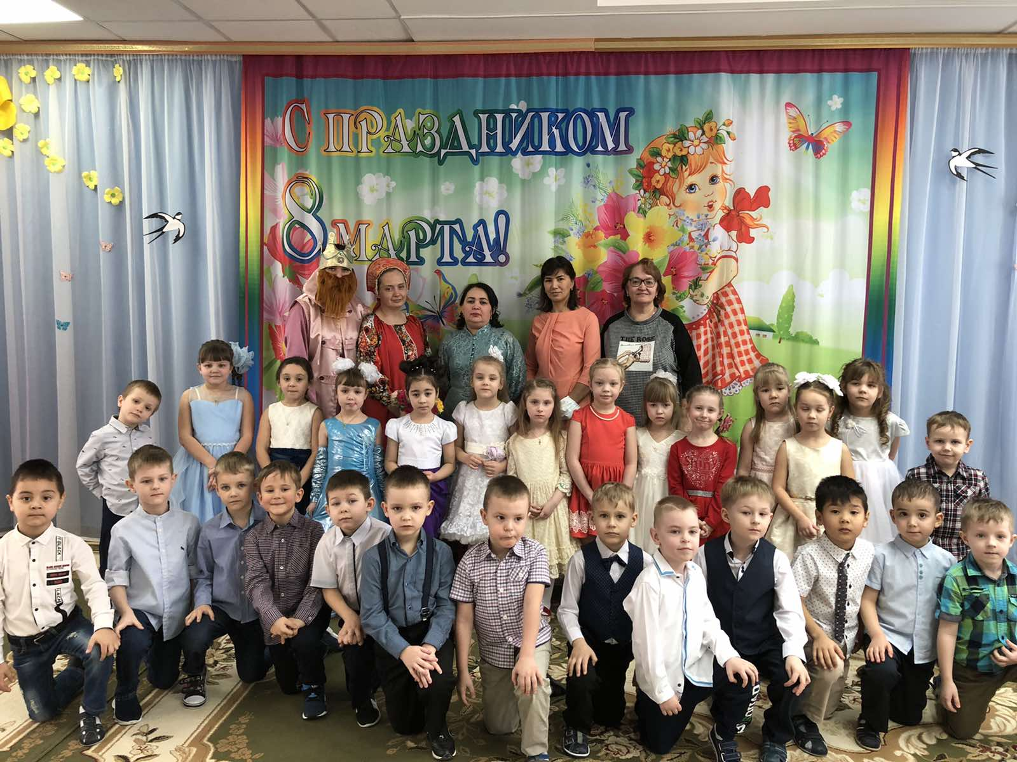
группа «Пчелка»
Мальчики -20 человек
Девочек -18 человек

Slide 3
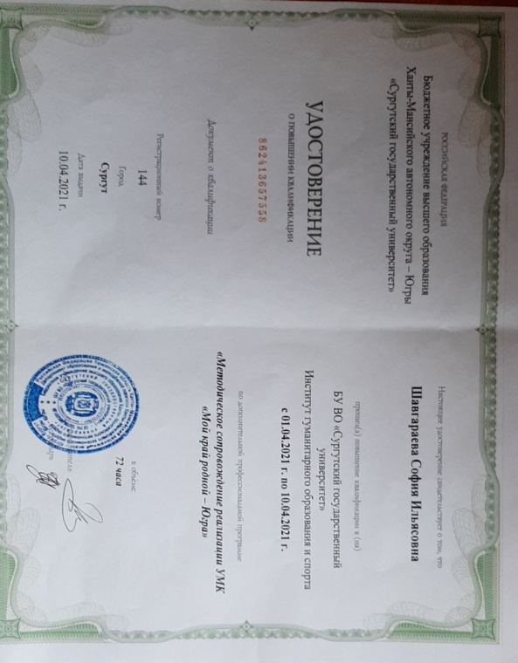
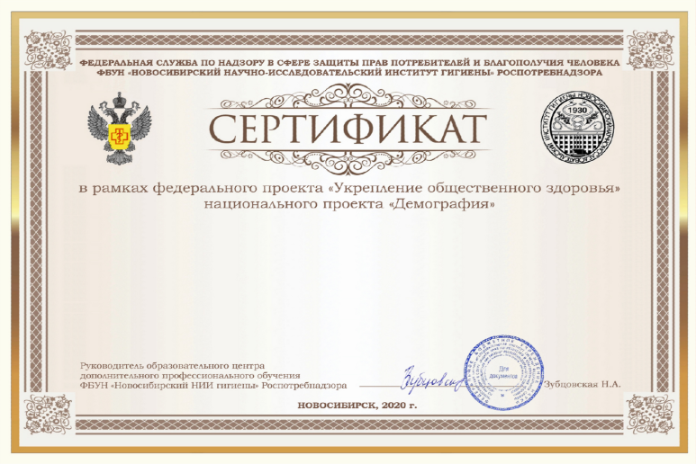
Курсы повышения квалификации:
Шавгараева София Ильясовна
Курсы повышения квалификации «Методическое сопровождение реализации УМК «Мой край родной –Югра»
Сертификат о прохождении курсов «Основы здорового питания для дошкольников»

Slide 4
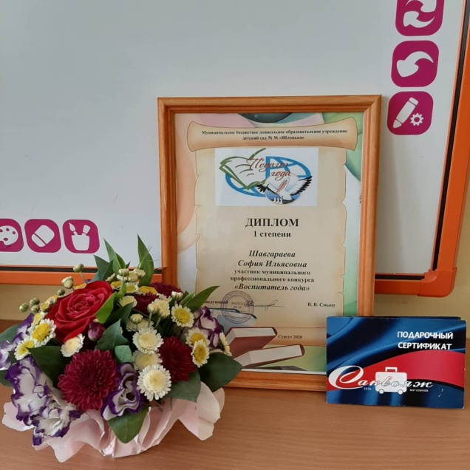
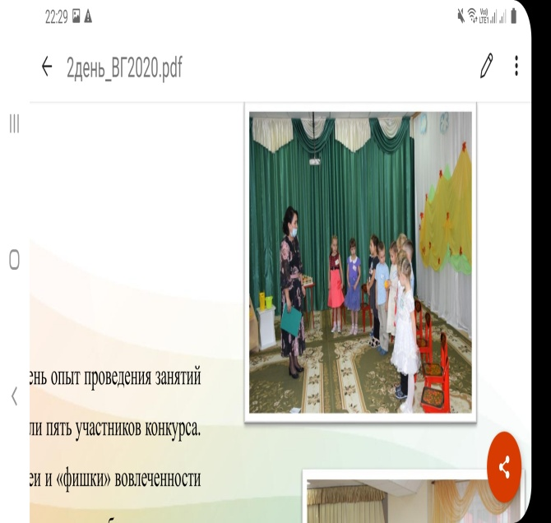
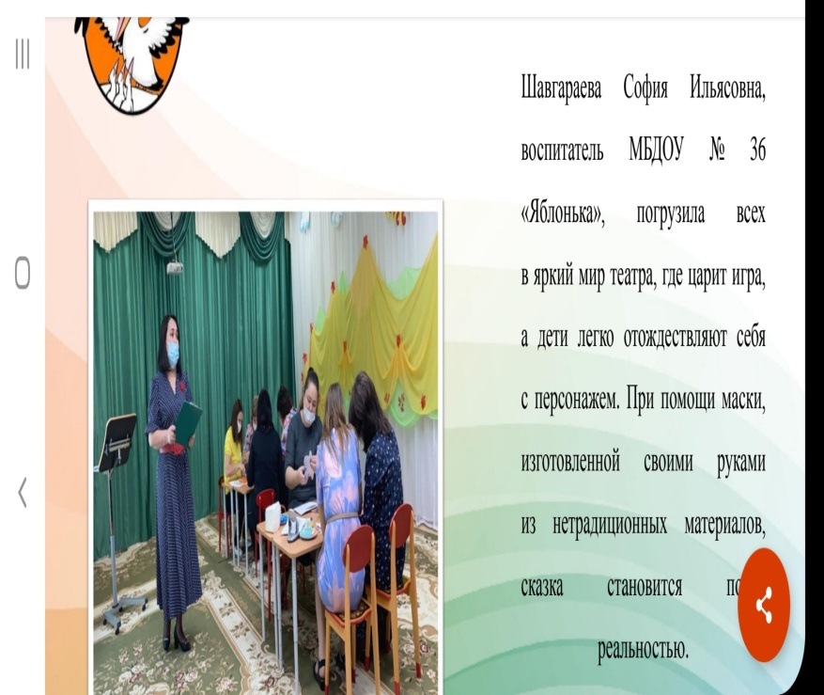
Мои достижения
«Воспитатель года 2020» диплом I степени

Slide 5
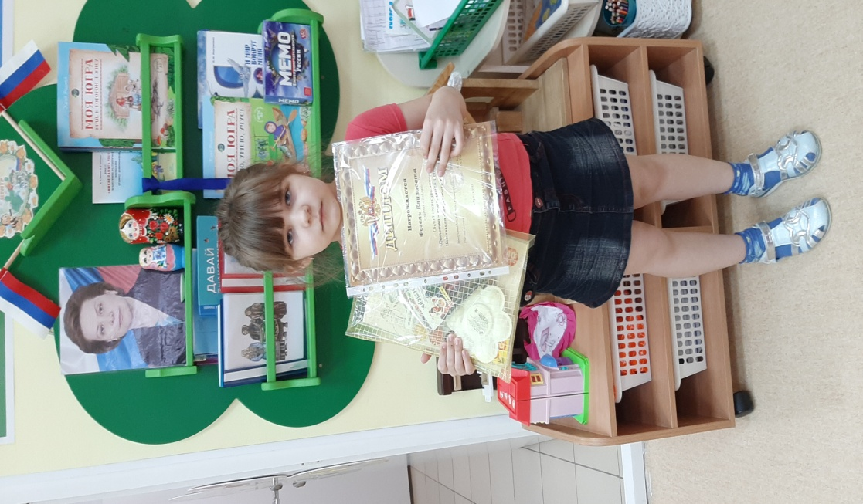
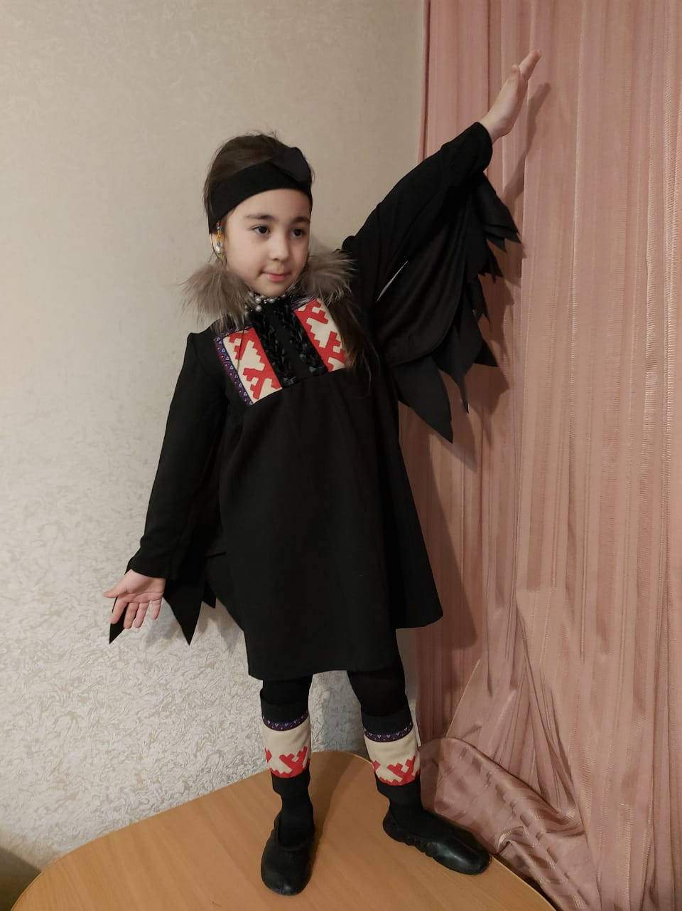
Участие в конкурсе чтецов «Детство – счастливая страна».
Фогель Елизавета.
Участие в окружном конкурсе «Лучший костюм ворона»
Джураева Азалия

Slide 6
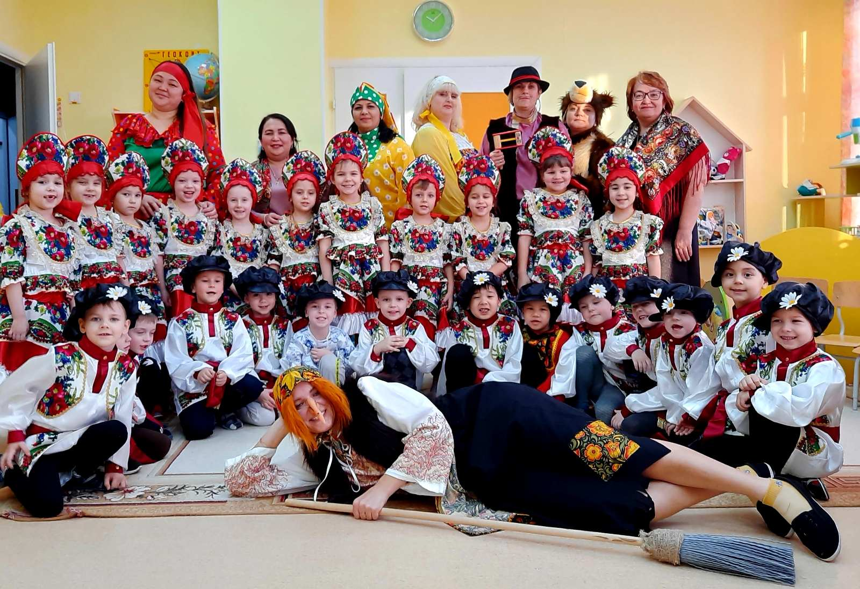
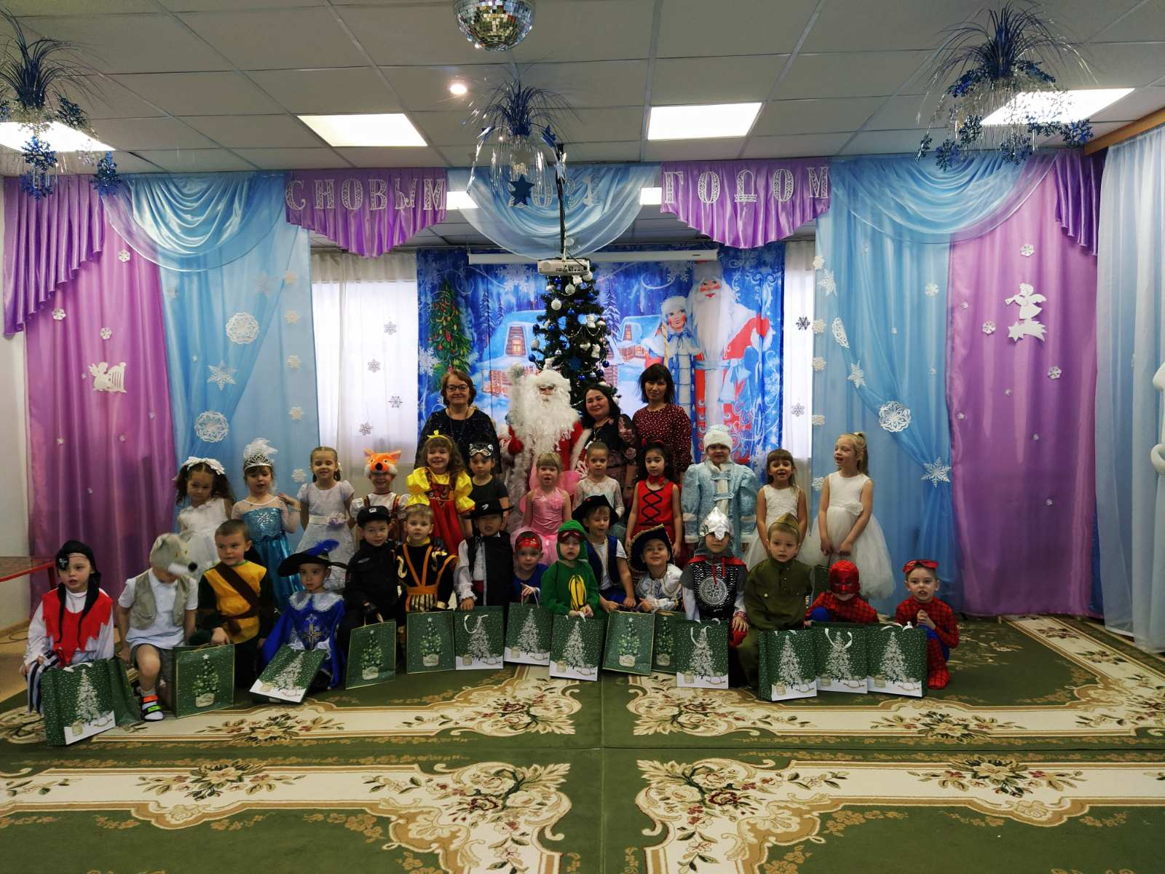
НАШИ ПРАЗДНИКИ
«КОЛЯДА»
«НОВОГОДНЯЯ СКАЗКА»

Slide 7
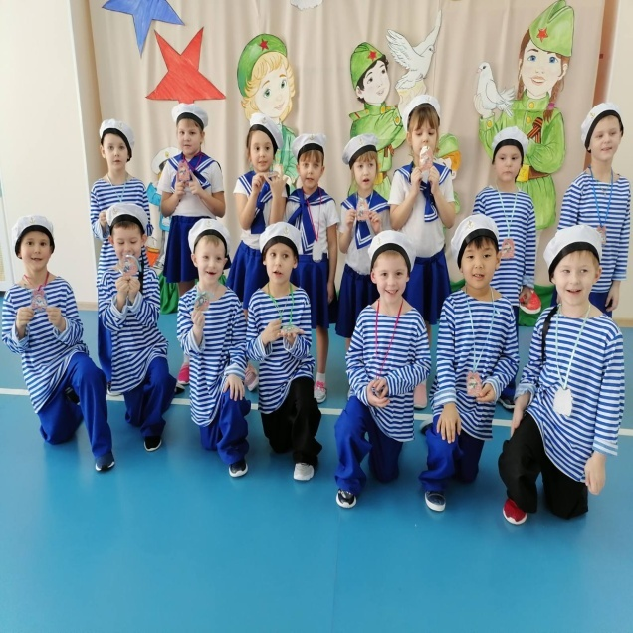
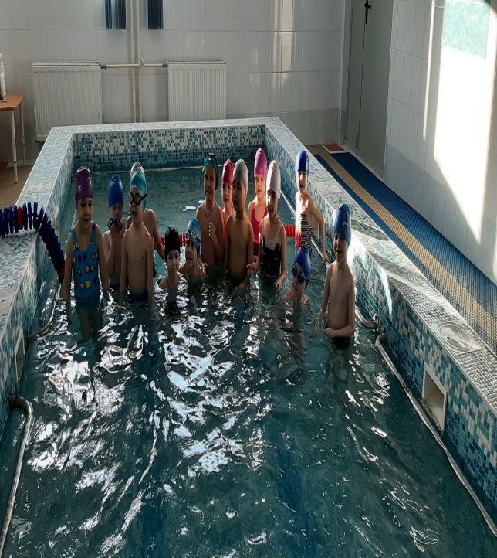
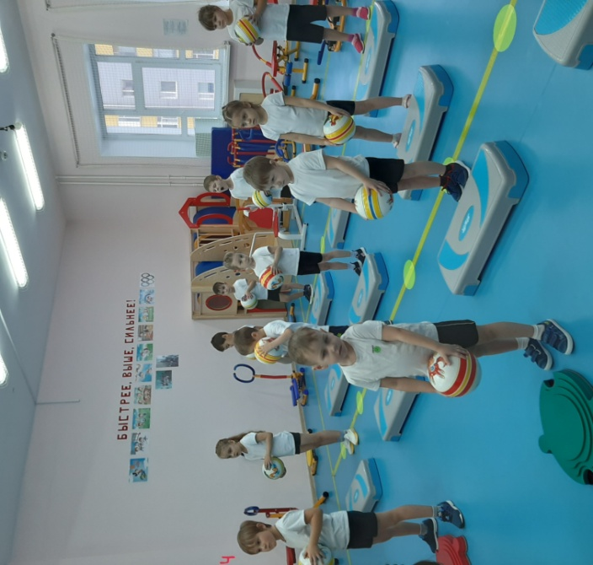
Мы ловкие и смелые»

Slide 8
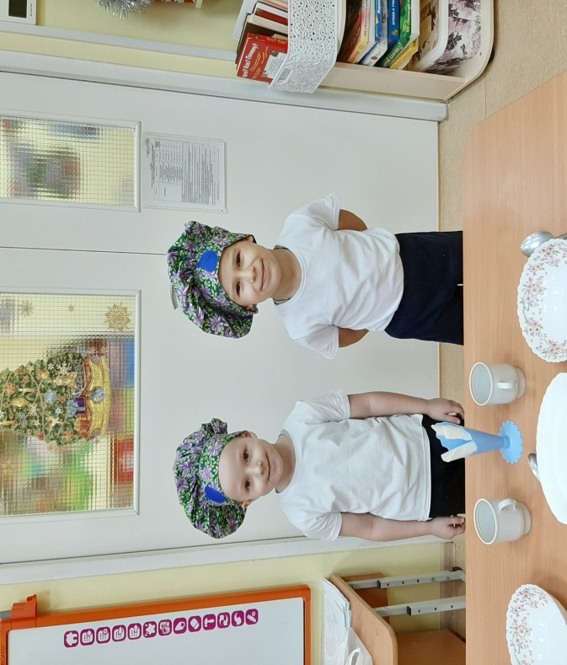
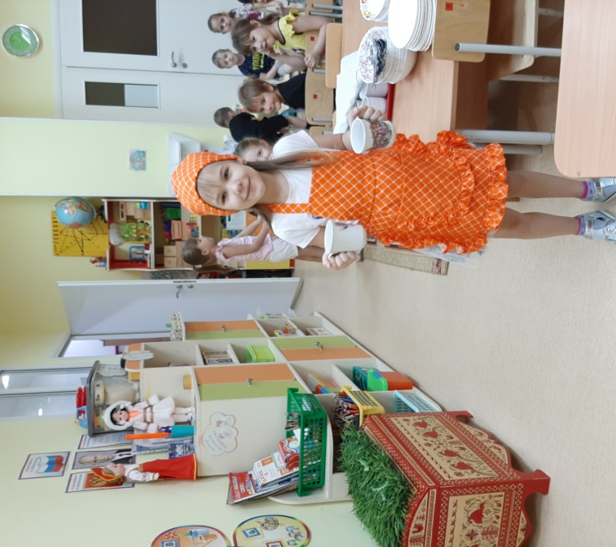
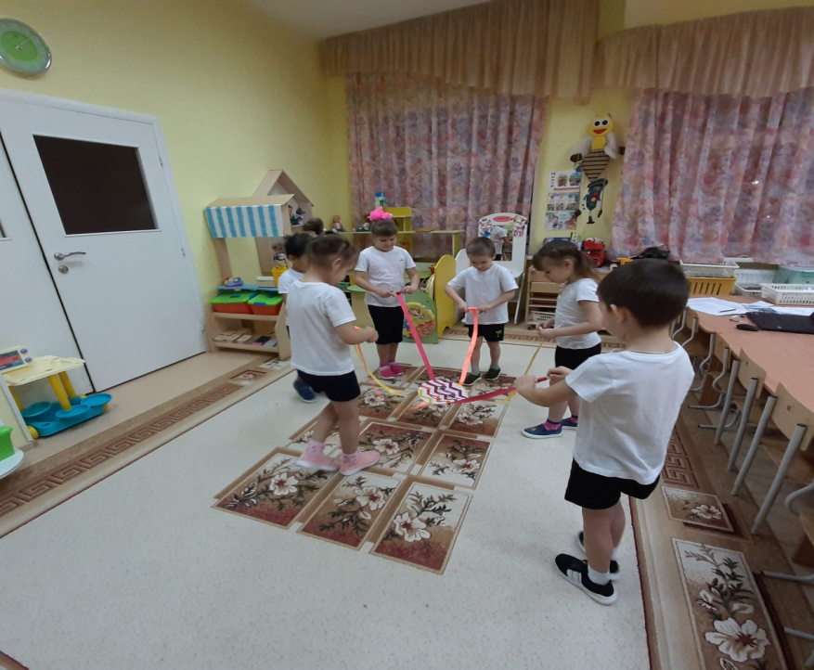
Режимные моменты

Slide 9
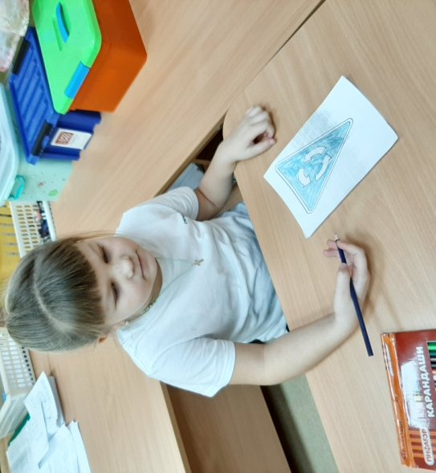
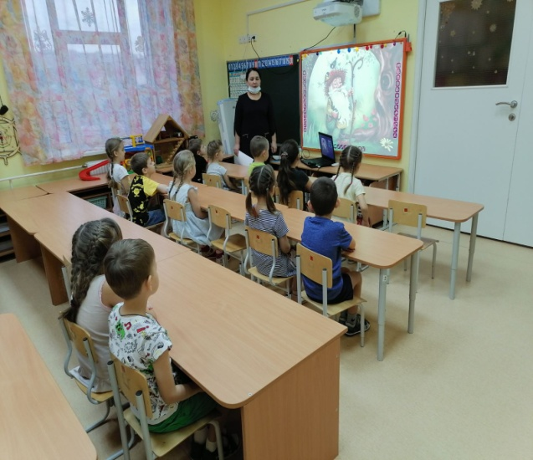
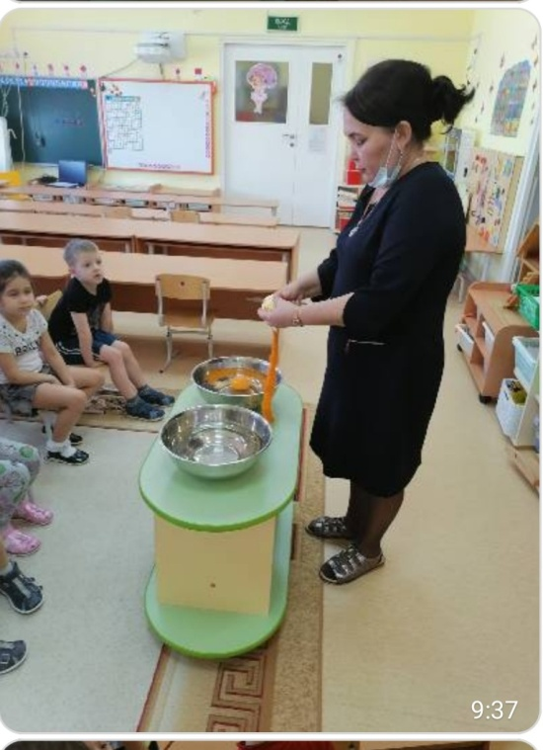
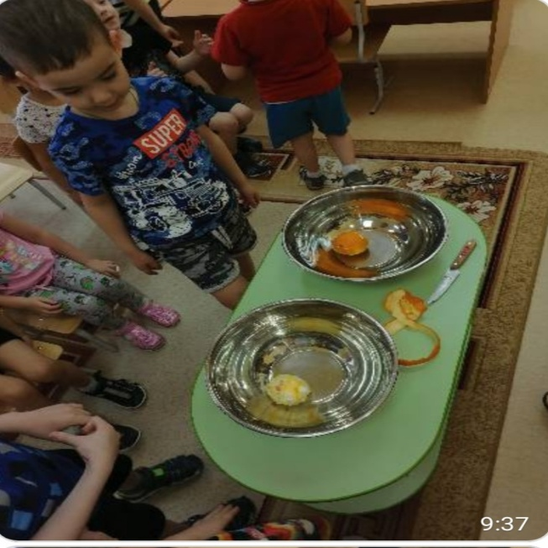
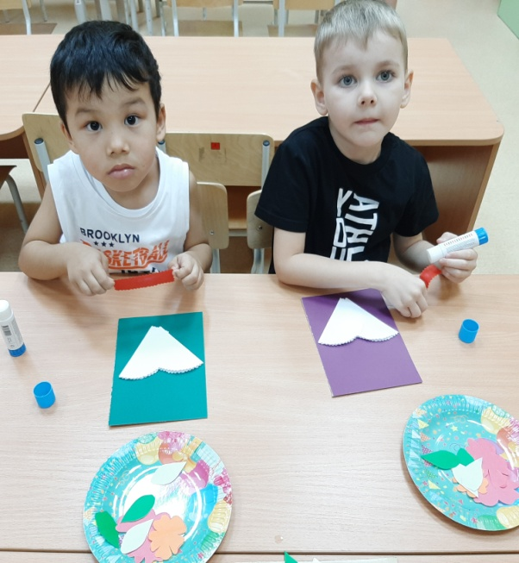
НОД

Slide 10
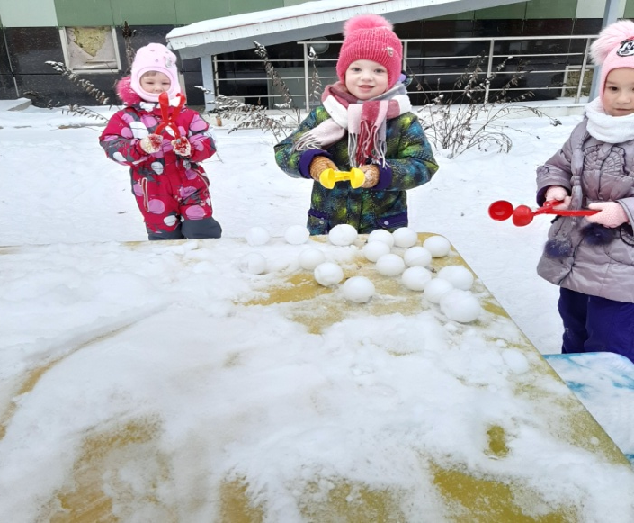
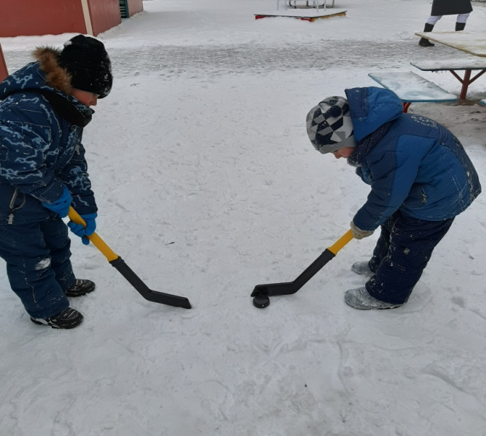
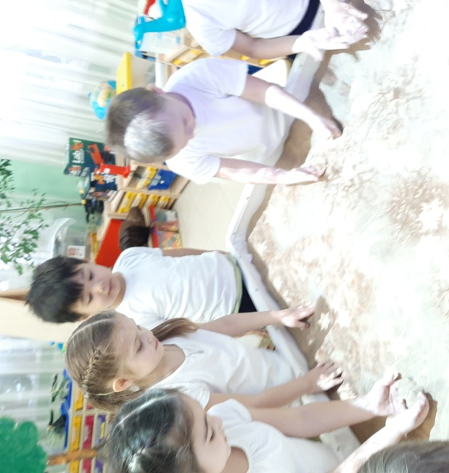
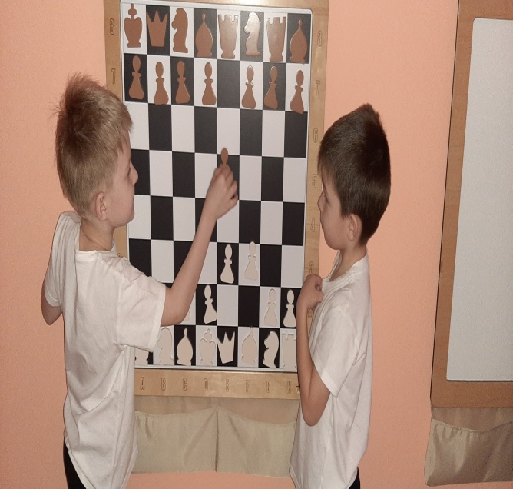
ПРОГУЛКА
Вариативная прогулка

Slide 11
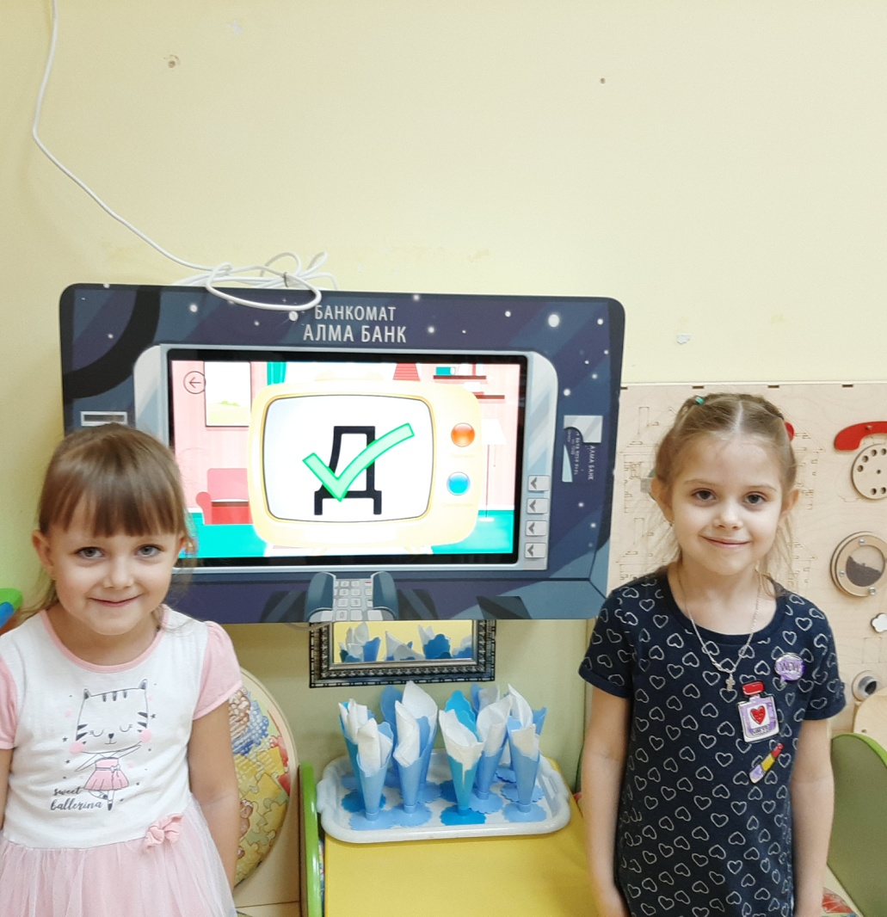
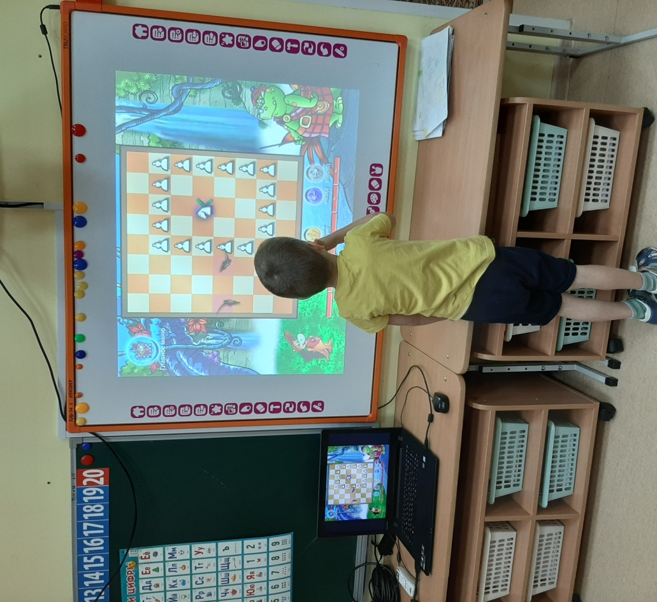
Интерактивное оборудование

Slide 12
СПАСИБО ЗА ВНИМАНИЕ!

